Slide 1
Enquête de satisfaction de nos clients sur l’année 2021.
Merci à nos clients pour leur fidélité et leur compréhension face à la pandémie de Covid 19. Merci à nos équipes intervenants auprés des familles et à notre équipe Support Stéphanie, Charlotte, Nathalie et Hychem.

Slide 2
45,05%
Garde d’Enfants + de 3 ans et – de 3 ans
Périscolaire
25,27%
Garde d’Enfants en situation de Handicap
Le Suivi Qualité a été réalisé
21,43% Au domicile
28,57%
Par tél.
50%
Par mail
29,67%
Entretien de maison et repassage
94,37% sont satisfaits de la réponse apportée lors d’une demande urgente
75% des clients qui ont répondu au questionnaire ont plus de 2 ans d’ancienneté

Slide 3
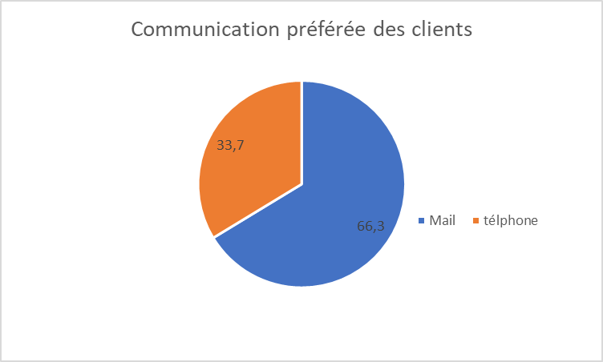
97% sont très satisfaits de l’accueil téléphonique et du traitement de leur demande. Sourire et personnalisation de chaque client.
Près de la moitié des clients
N’ont pas eu besoin d’utiliser le numéro d’urgence indiqué sur nos mails (après fermeture de notre agence)
56,18%

Slide 4
97,58%
approuvent le professionnalisme de leur interlocuteur dédié
97,14%
des clients jugent que leur auxiliaire parental(e) est professionnel(le) et sont satisfaits de leur travail
96,74%
sont satisfaits de la disponibilité du personnel d’OCDP

Slide 5
DIFFICULTES RENCONTREES
90%
ont évalué très acceptable ou acceptable la résolution apportée aux difficultés rencontrées. Réactivité et solutions adaptées.
19,10% avec l’intervenant(e) (retard, absence,…)
32,58% avec leur planning (erreur d’horaire, jour…)
11,24% avec la facturation et ont été satisfaits de la résolution immédiate
37,08% jamais

Slide 6
92,05% ne souhaitent pas recevoir d’information sur le Service à la Personne.
Le taux de satisfaction est de 94,56%
87,93%
Sont satisfaits du délai de présentation de leur intervenant(e) à la rentrée scolaire et en cours d’année.
O COTE DES PARENTS est recommandé par 88% de nos clients

